Slide 1
Перегрузка индексаторов
IThub College

Slide 2
Перегрузка индексаторов
Индексатор может быть перегружен. В этом случае для выполнения выбирается тот вариант индексатора, в котором точнее соблюдается соответствие его параметра и аргумента, указываемого в качестве индекса.
Индексаторы могут быть перегружены в отдельном классе или структуре. То есть если имеет смысл позволить вызывающему коду обращаться к подэлементам с использованием числового индекса или строкового значения, в одном и том же типе можно определить несколько индексаторов.

Slide 3
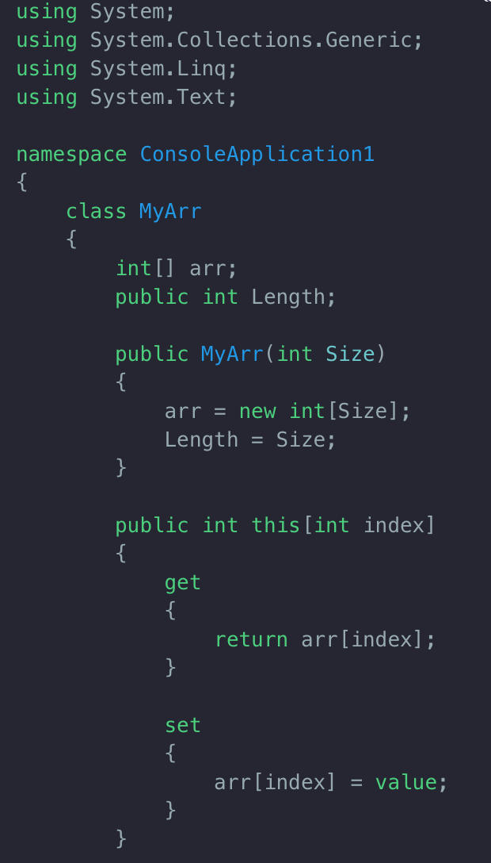
Пример использования перегрузки индексаторов:

Slide 4
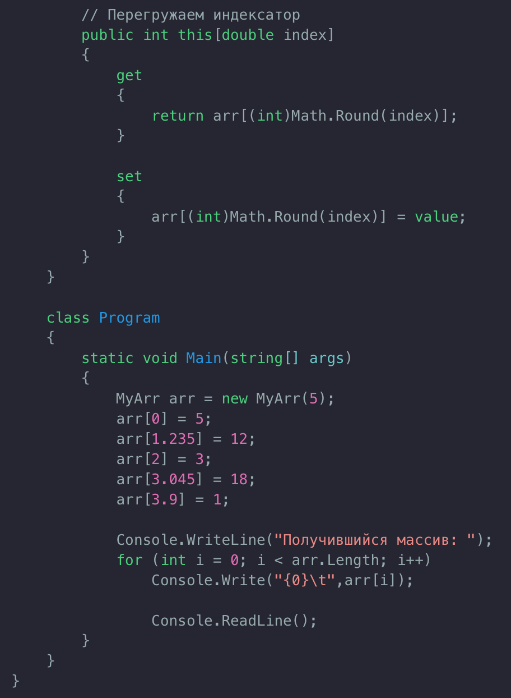
Пример использования перегрузки индексаторов (продолжение кода):

Slide 5
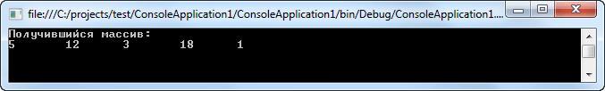
Пример использования перегрузки индексаторов (вывод в консоли):

Slide 6
Для чего перегружаются индексаторы?
Как правило, индексаторы перегружаются для того, чтобы использовать объект определенного класса в качестве индекса, вычисляемого каким-то особым образом.
Следует отметить, что множество типов из библиотек базовых классов поддерживают индексаторы.

